Slide 1
Vue 강의자료
Vue라이프 사이클 값 변경

Slide 2
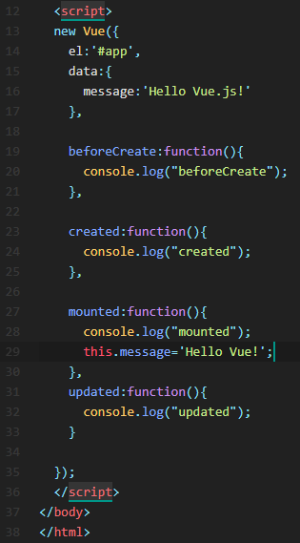
데이터가 변경되었으므로

Slide 3
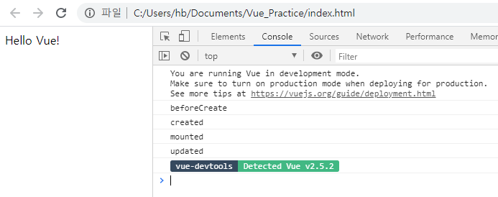
데이터가 변경되었으므로
updated가 호출됨

Slide 4
끝

